Slide 1



TRƯỜNG TIỂU HỌC ÁI MỘ A
Bài giảng điện tử Toán lớp 3
Luyện tập( tiết 2)

Slide 2





Slide 3




Trò chơi: Xì điện

Slide 4



Slide 5
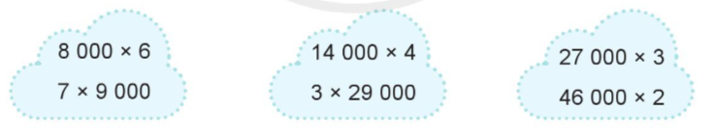
3
Tính nhẩm:
8 000 x 6 = ?
7 x 9 000 = ?
8 nghìn x 6 = 48 nghìn
Vậy 8 000 x 6 = 48 000
7 x 9 nghìn = 63 nghìn
Vậy 7 x 9 000 = 63 000

Slide 6
3
Tính nhẩm:
14 000 x 4 = ?
3 x 29 000 = ?
14 nghìn x 4 = 56 nghìn
Vậy 14 000 x 4 = 56 000
3 x 29 nghìn = 87 nghìn
Vậy 3 x 29 000 = 87 000

Slide 7
3
Tính nhẩm:
27 000 x 3 = ?
46 000 x 2= ?
27 nghìn x 3 = 81 nghìn
Vậy 27 000 x 3 = 81 000
46 nghìn x 2 = 92 nghìn
Vậy 46 000 x 2 = 92 000

Slide 8
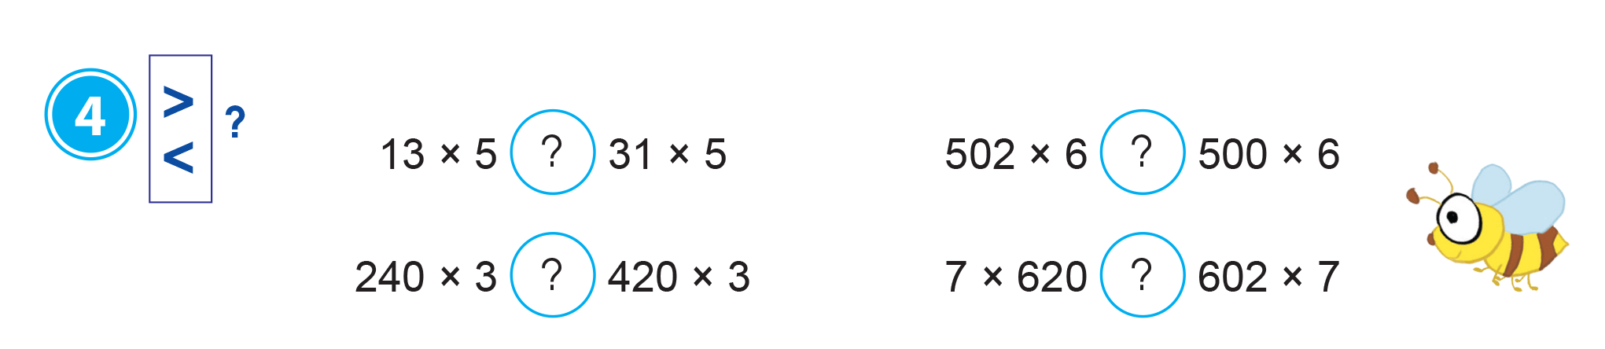
<
>
<
>

Slide 9
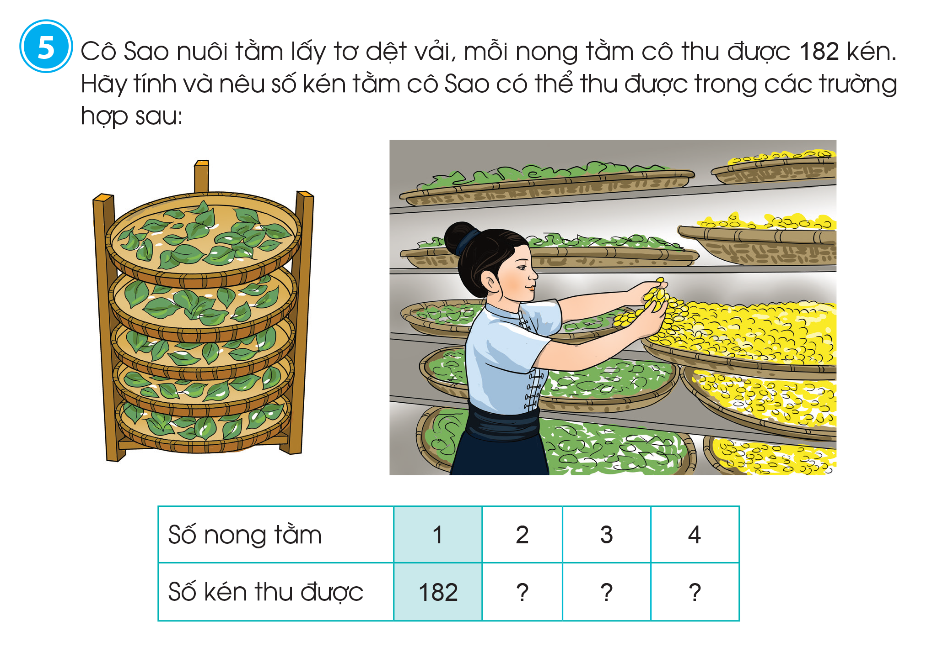
364
546
728

Slide 10
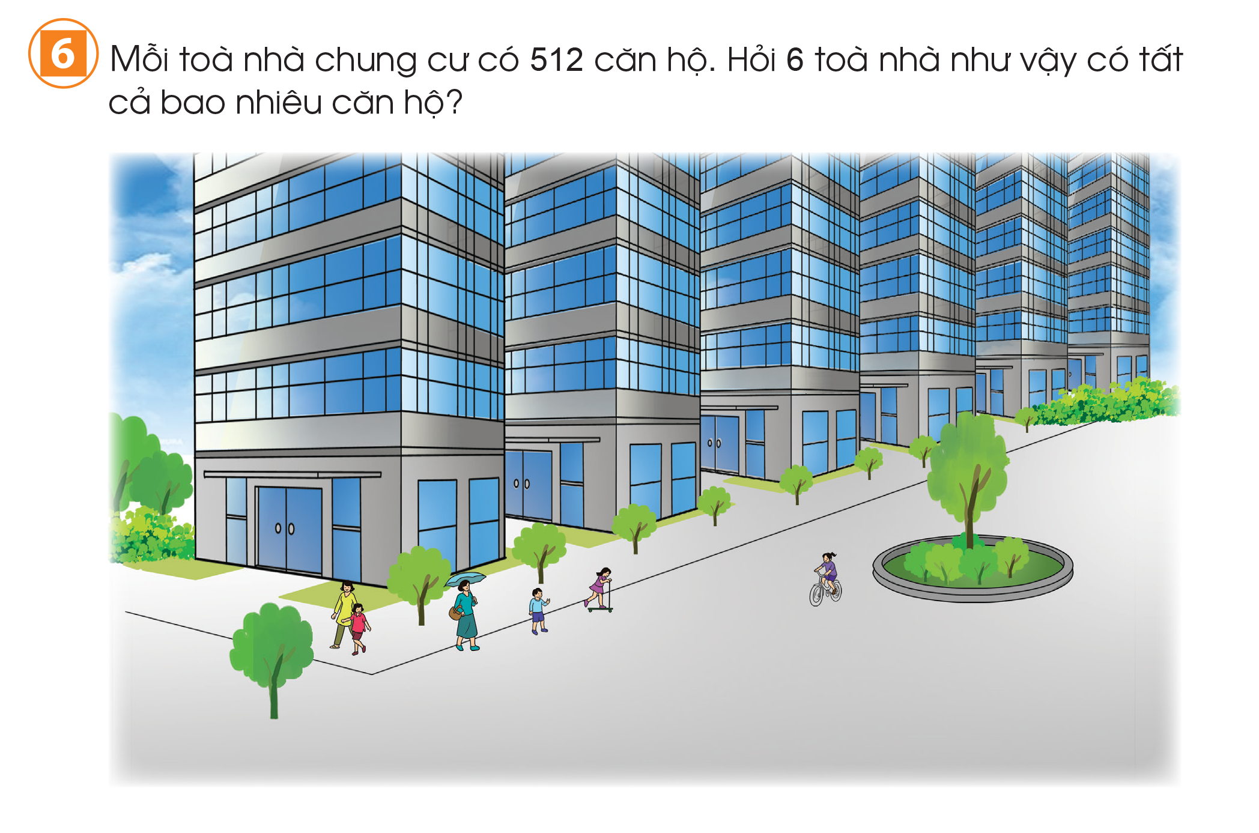

Slide 11
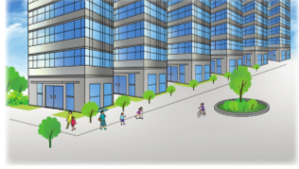
Tóm tắt:
1 tòa: 512 căn hộ
6 tòa: … căn hộ
Bài giải
6 tòa nhà như vậy có tất cả số căn hộ là:
512 x 6 = 3 072 (căn hộ)
Đáp số: 3 072 căn hộ

Slide 12

Củng cố

Slide 13



Slide 14








